Slide 1
もりけん ページ動作
※数字はスライド番号を示す

Slide 2
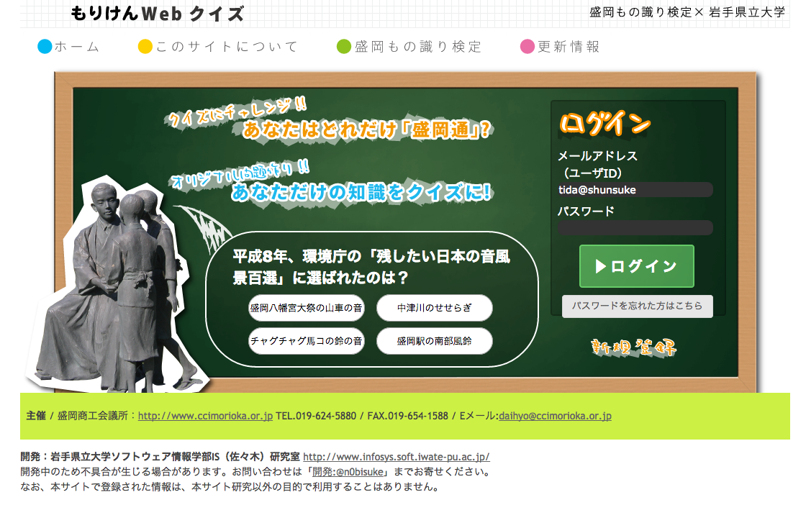
sakumon.jp/
5
2
4
Notes:
ユーザ情報

Slide 3
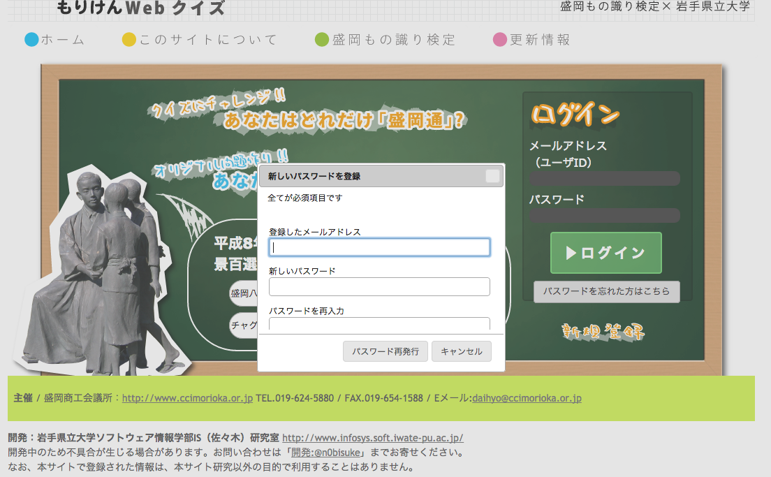
sakumon.jp/
2
2
2

Slide 4
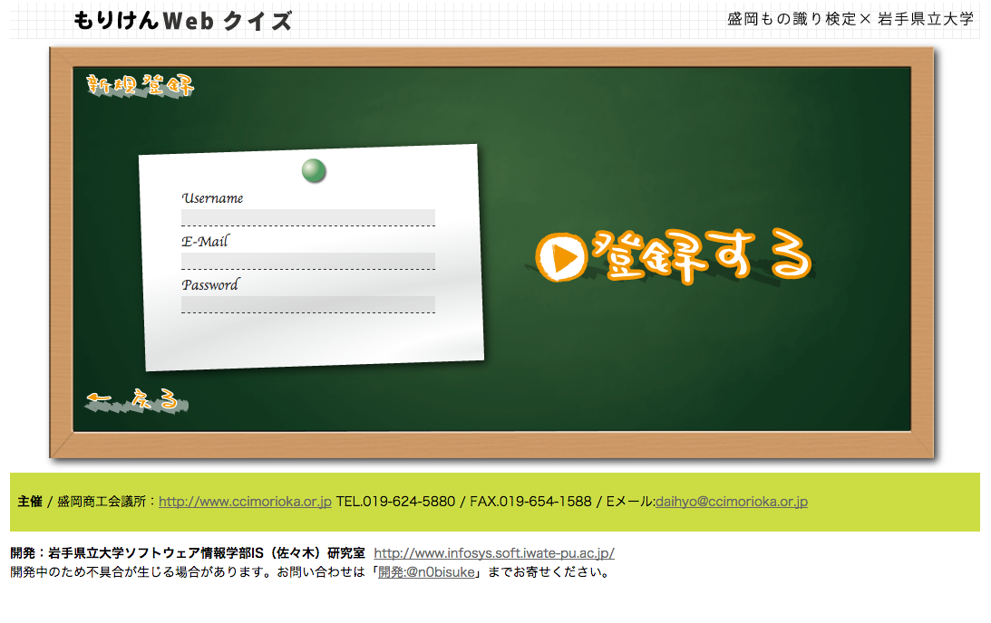
sakumon.jp/kentei/users/add
2
2
Notes:
ユーザ情報 名前 パスワード Eメール（既に登録されているかどうかの判断）

Slide 5
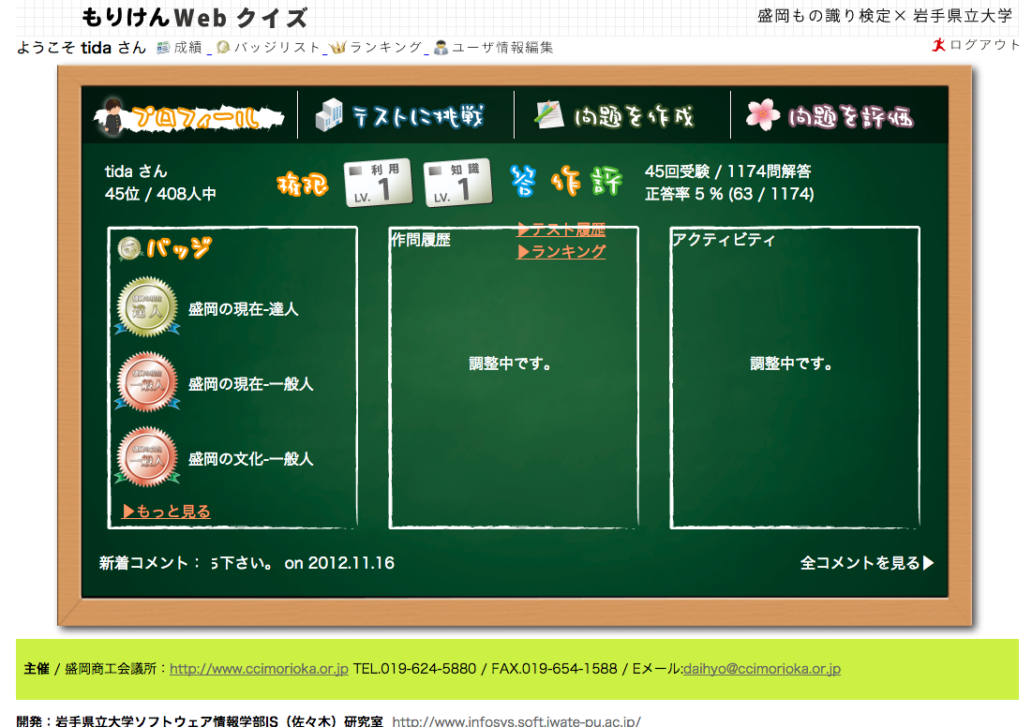
sakumon.jp/kentei/kentei_public_users/top
26
6
28
33
7
15
25
リンク無し
6
Notes:
以下５項目をヘッダー情報と見なす
ランキング情報
ユーザ情報（名前 SESSION?）
権限情報
受験回数 問題解答数
正答率
バッジ情報（最新の３つのみ）
新着コメント
(作文履歴・アクティビティは何の情報を提示するのか)

Slide 6
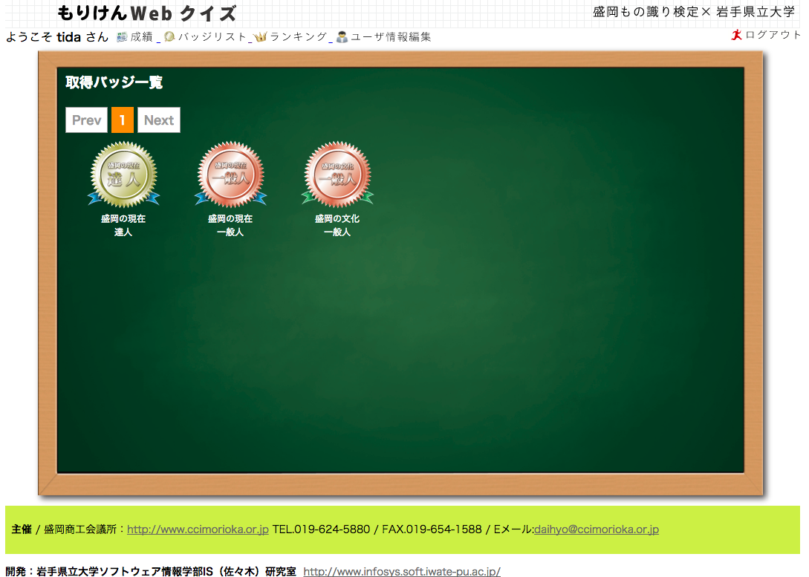
sakumon.jp/kentei/kentei_public_users/badge
Notes:
戻るボタンが無い
バッジ情報（各分野毎の級が8割？以上正解できているかどうか）

Slide 7
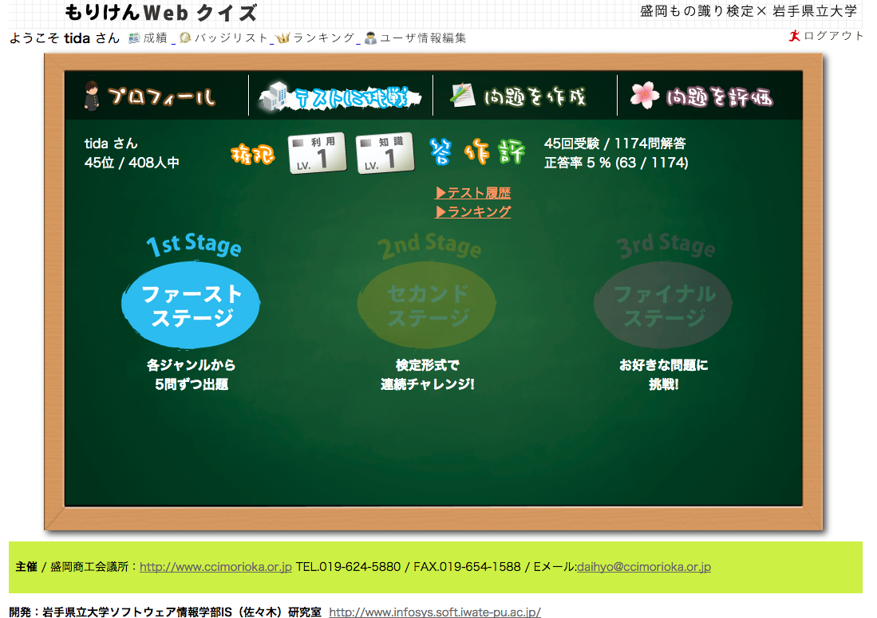
sakumon.jp/kentei/kentei_public_users/top
8
Notes:
ステージ開放の情報

Slide 8
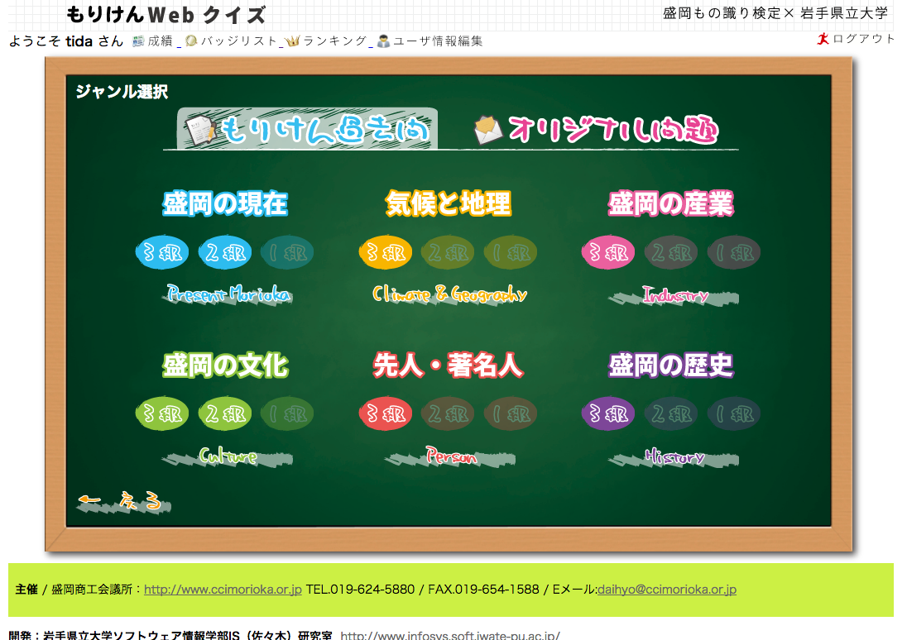
sakumon.jp/kentei/kentei_public_answers/first
14
9
5
Notes:
問題が解放されているかどうかの情報（バッジ情報が取得されているかどうかの判断）

Slide 9
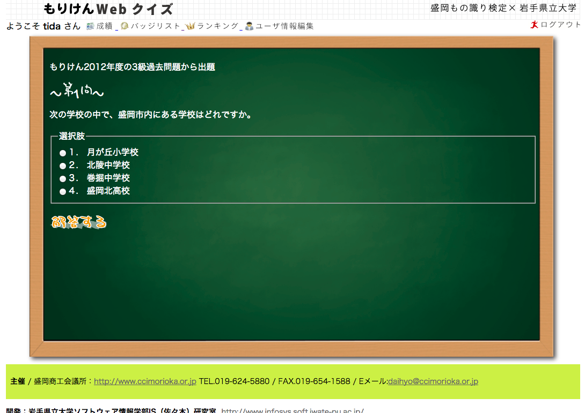
sakumon.jp/kentei/kentei_public_answers/answerMain
10
Notes:
問題情報
・問題文
・選択肢

Slide 10
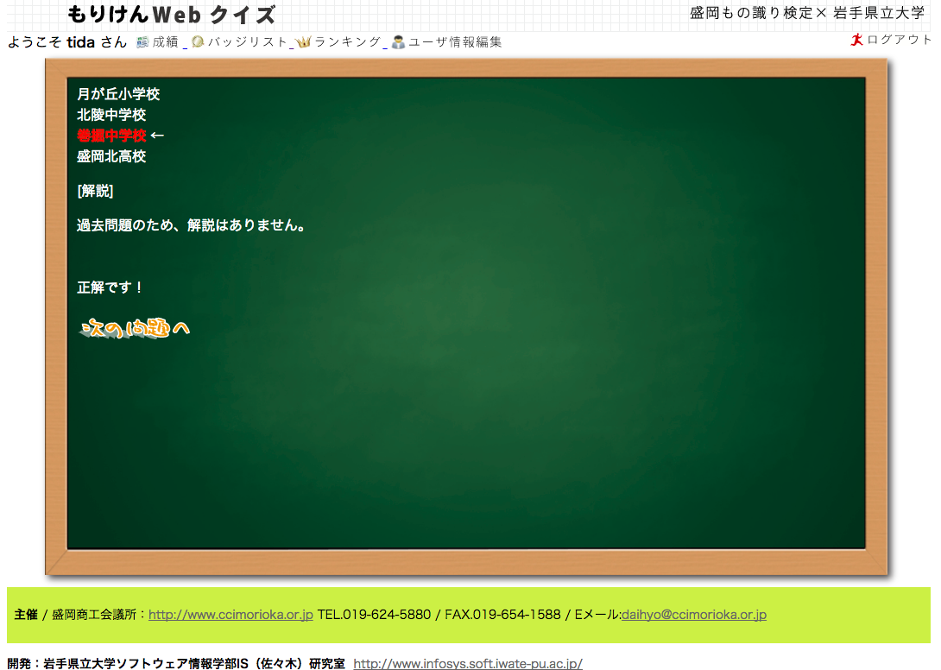
sakumon.jp/kentei/kentei_public_answers/answerResult
11
Notes:
５問目まで割愛
問題情報
・正答情報
・解説

Slide 11
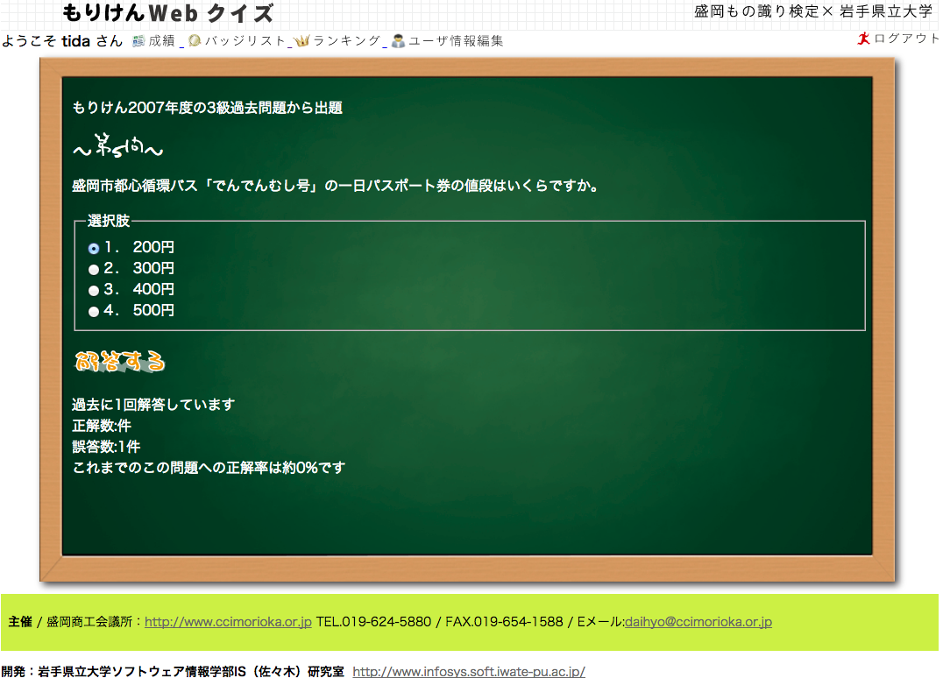
sakumon.jp/kentei/kentei_public_answers/answerMain
12
Notes:
問題情報
・問題文
・選択肢
解答数
正解数
正解率

Slide 12
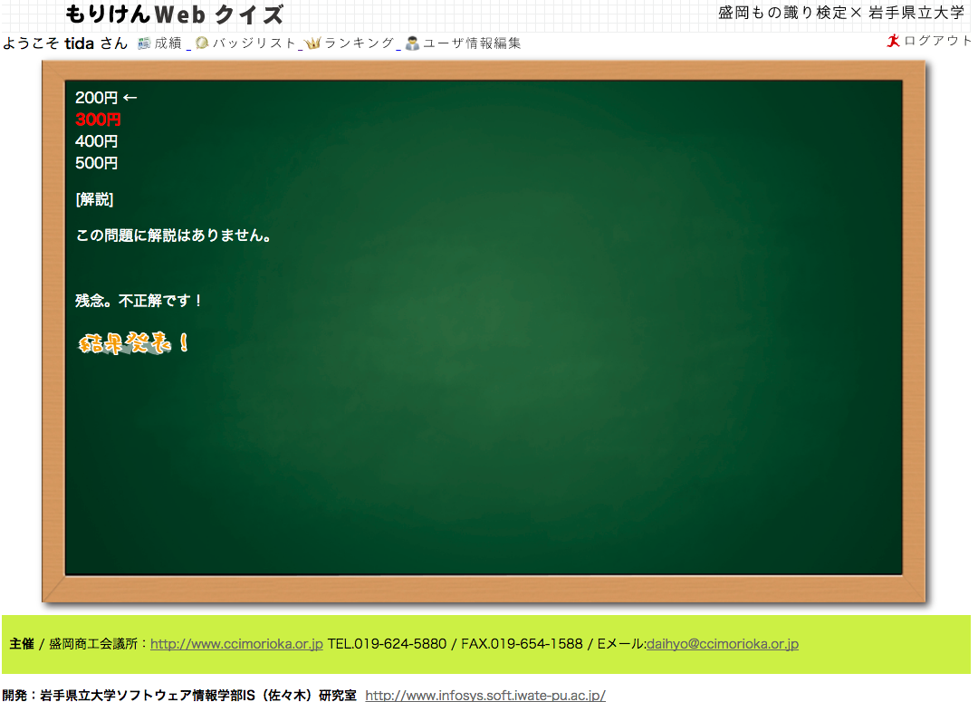
sakumon.jp/kentei/kentei_public_answers/answerResult
13
Notes:
問題情報
・正答情報
・解説

Slide 13
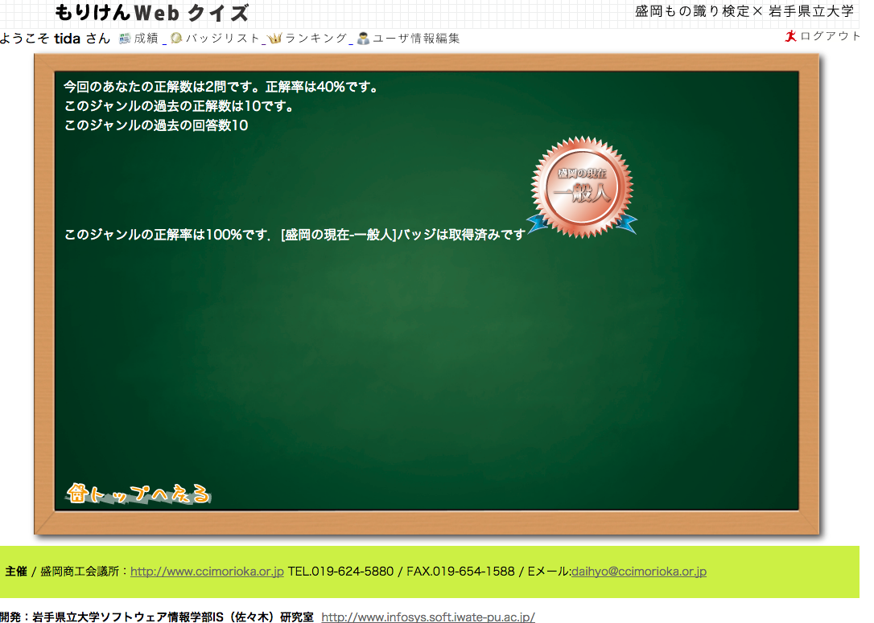
sakumon.jp/kentei/kentei_public_answers/answerRecord
5
Notes:
バッジ情報（解いた問題のバッジが既に取得されているかどうか バッジを取得するに値する結果かどうか）
問題情報
・解答数
・正答数
・正答率
何の問題が正解し、何が外れたのかを確認できるようにすべき

Slide 14
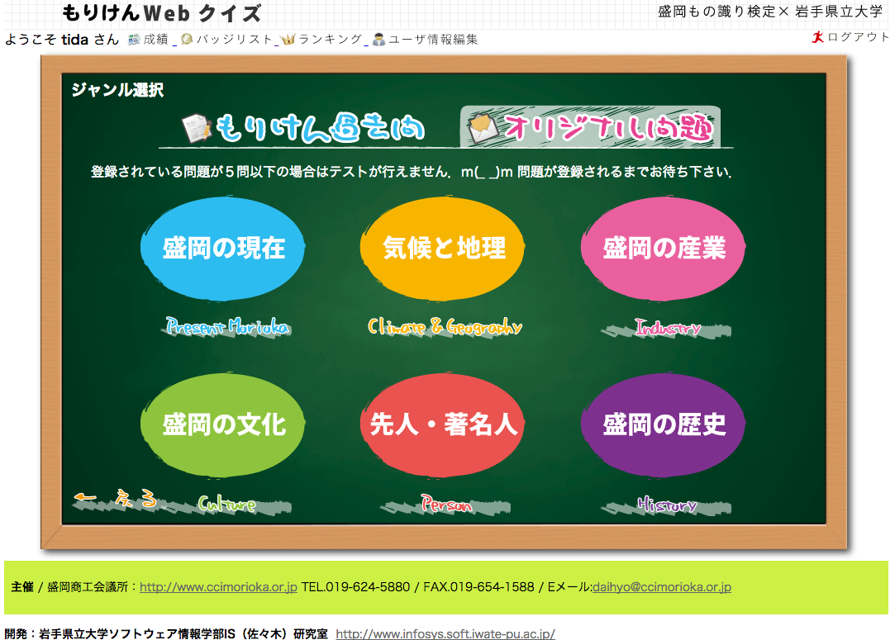
sakumon.jp/kentei/kentei_public_answers/first
5
Notes:
（オリジナル問題の情報）

Slide 15
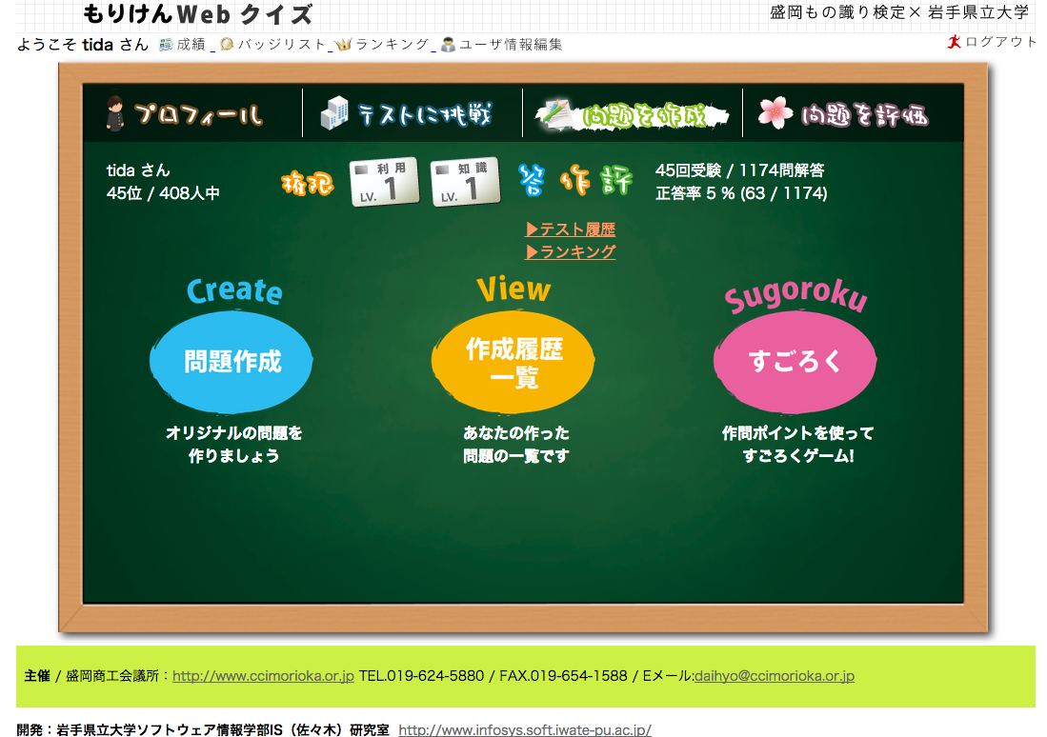
sakumon.jp/kentei/kentei_public_users/top
16
20
24

Slide 16
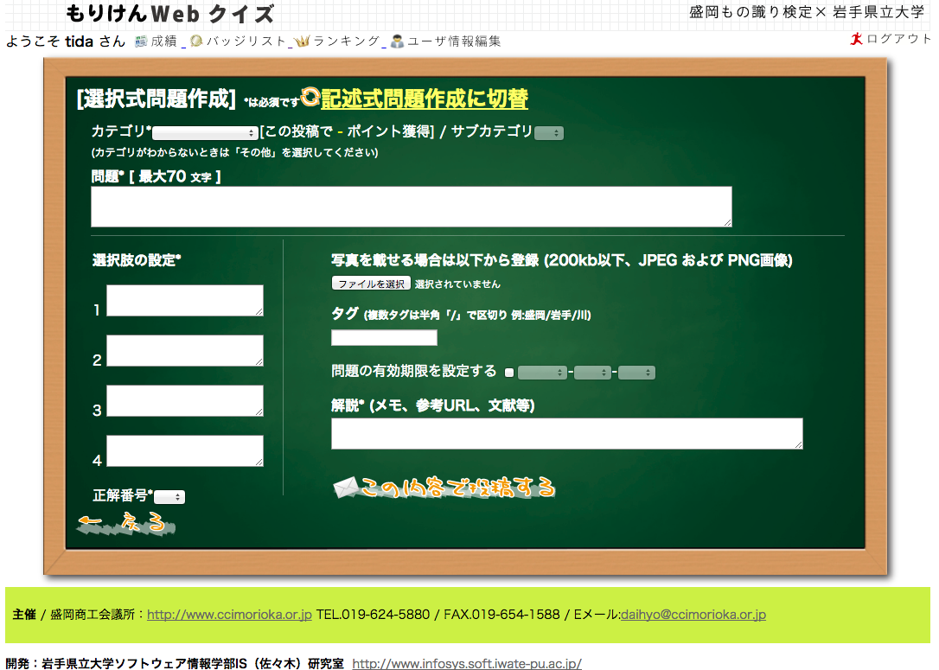
sakumon.jp/kentei/kentei_public_makes/make4?id=0
17
5

Slide 17
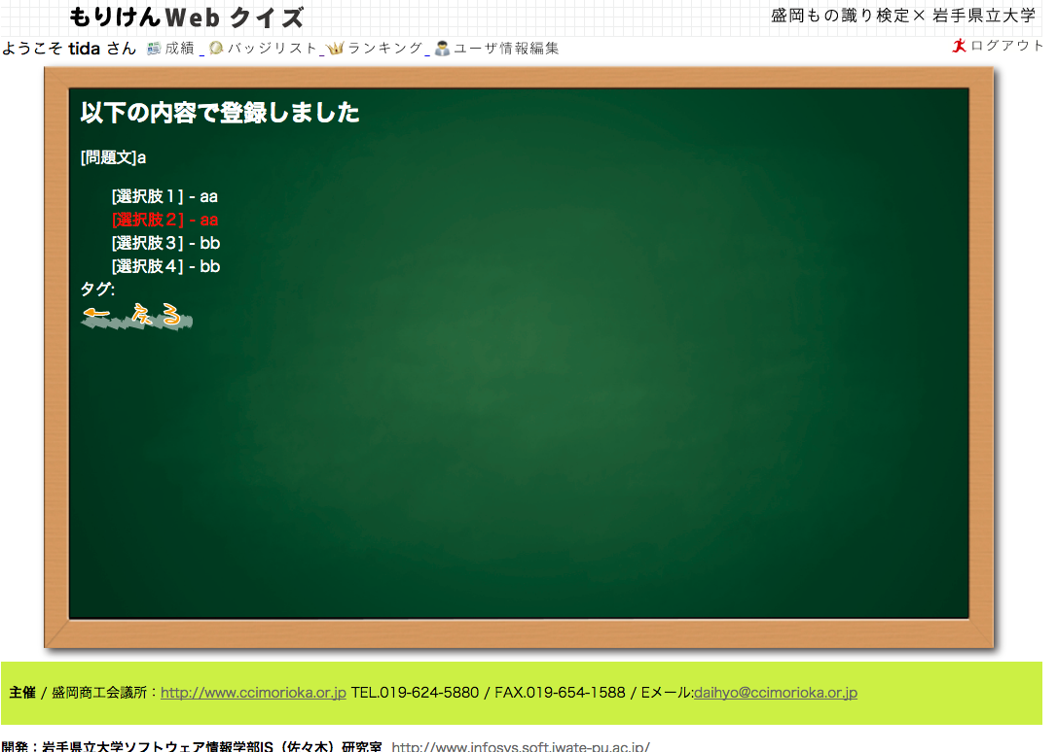
sakumon.jp/kentei/kentei_public_makes/makeCheck
5
Notes:
16で入力された
・問題文
・選択肢（正答は赤く表示される）
・タグ
を表示

Slide 18
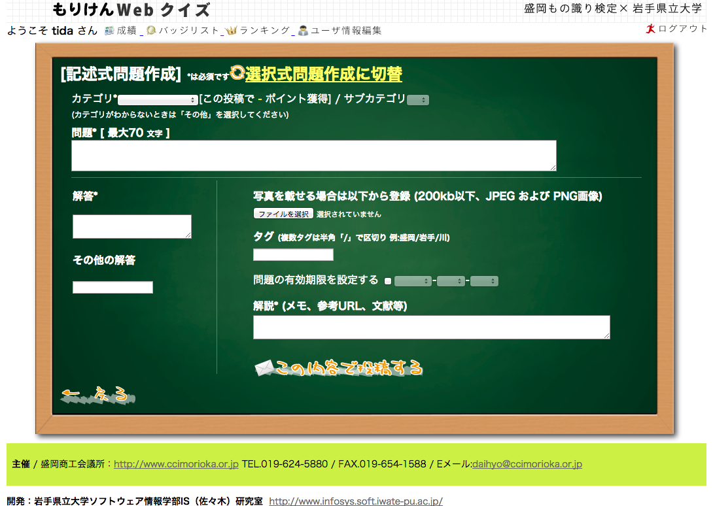
sakumon.jp/kentei/kentei_public_makes/make4?id=0
19
5

Slide 19
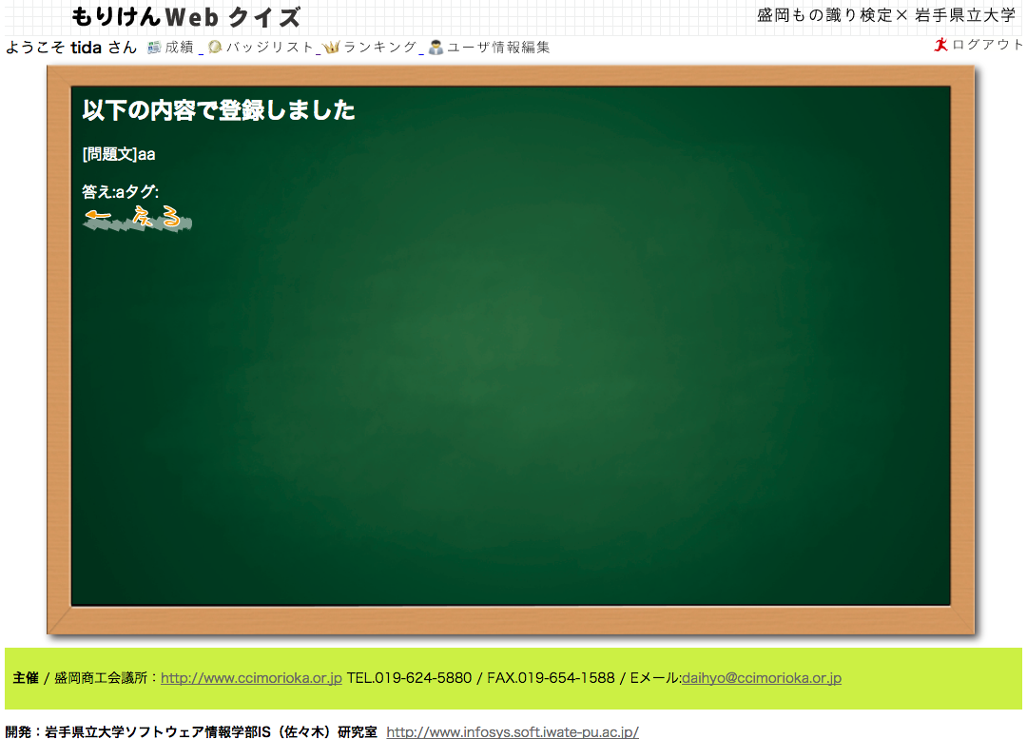
sakumon.jp/kentei/kentei_public_makes/makeCheck
5

Slide 20
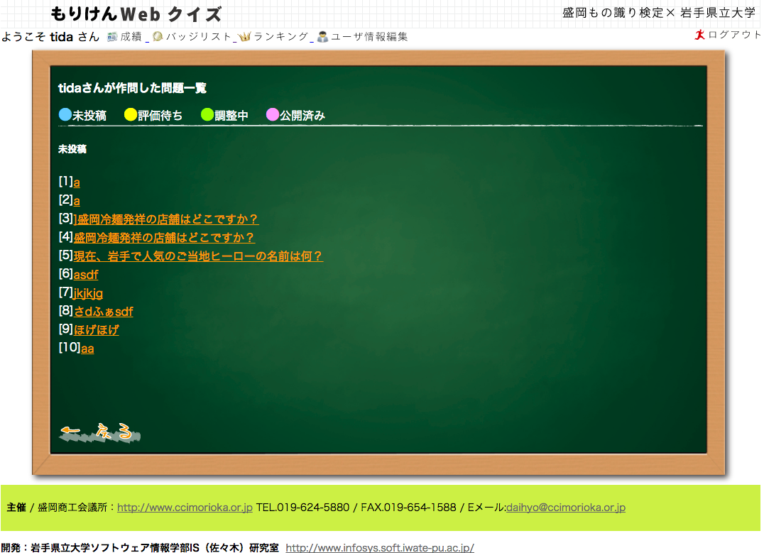
sakumon.jp/kentei/kentei_public_makes/show
21
5

Slide 21
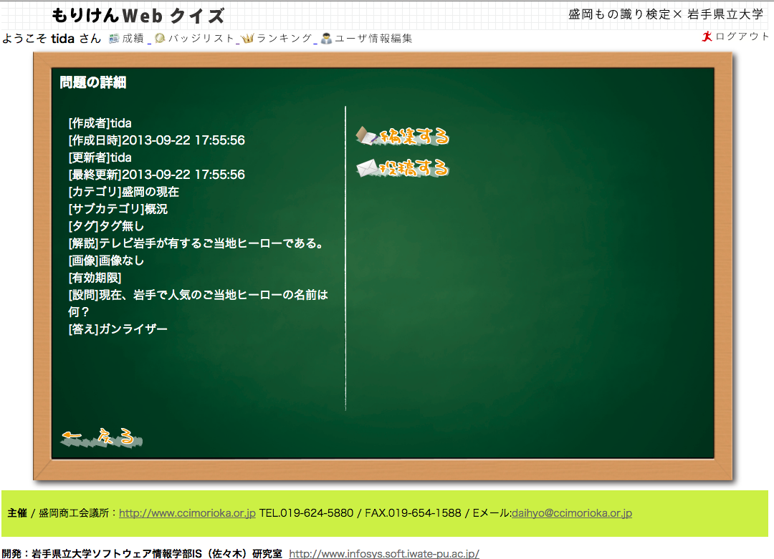
http://sakumon.jp/kentei/kentei_public_makes/problemCheck?id=KenteiQuiz-problem-1379839950
22
問題として投稿されるため表示されなくなる
5

Slide 22
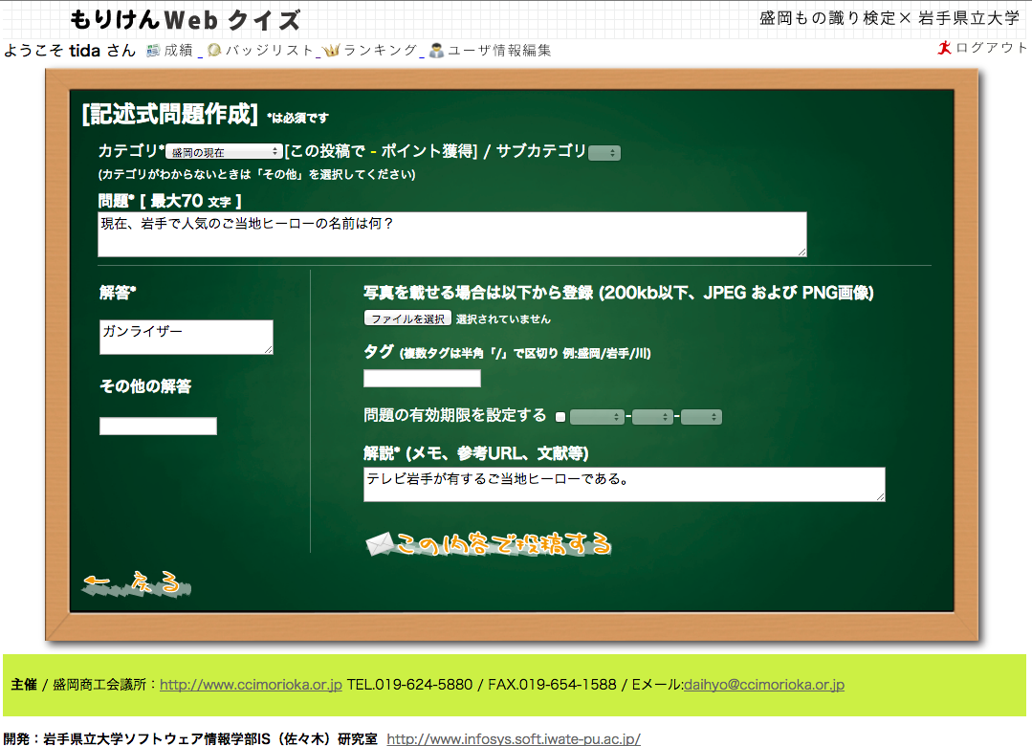
sakumon.jp/kentei/kentei_public_makes/update
23
5

Slide 23
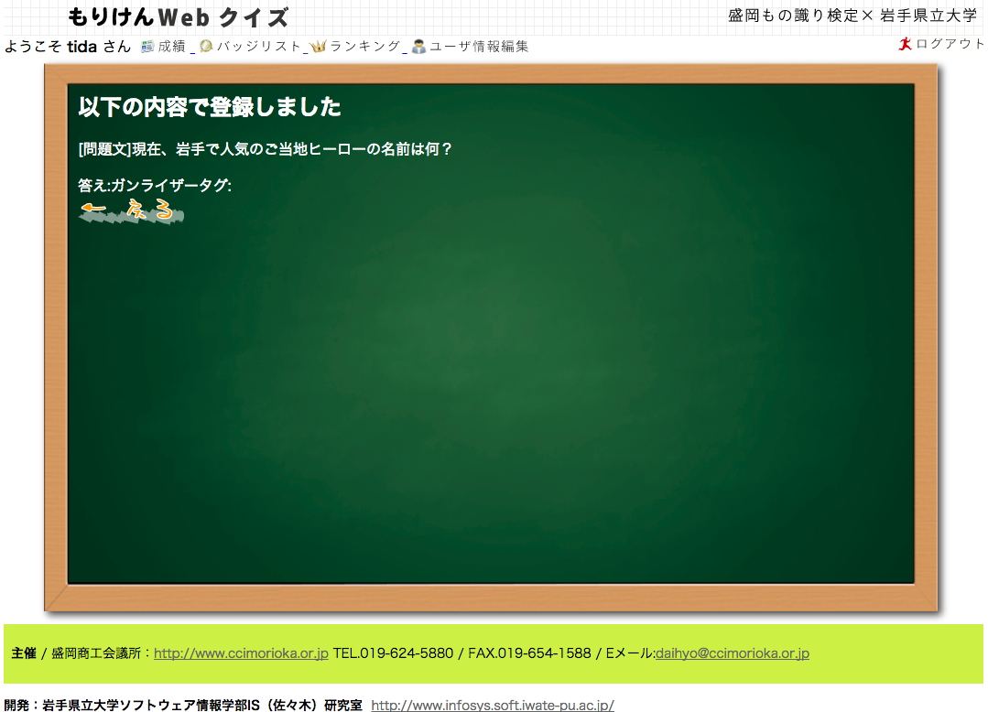
sakumon.jp/kentei/kentei_public_makes/makeCheck
5
Notes:
18で入力された
・問題文
・答え
を表示

Slide 24
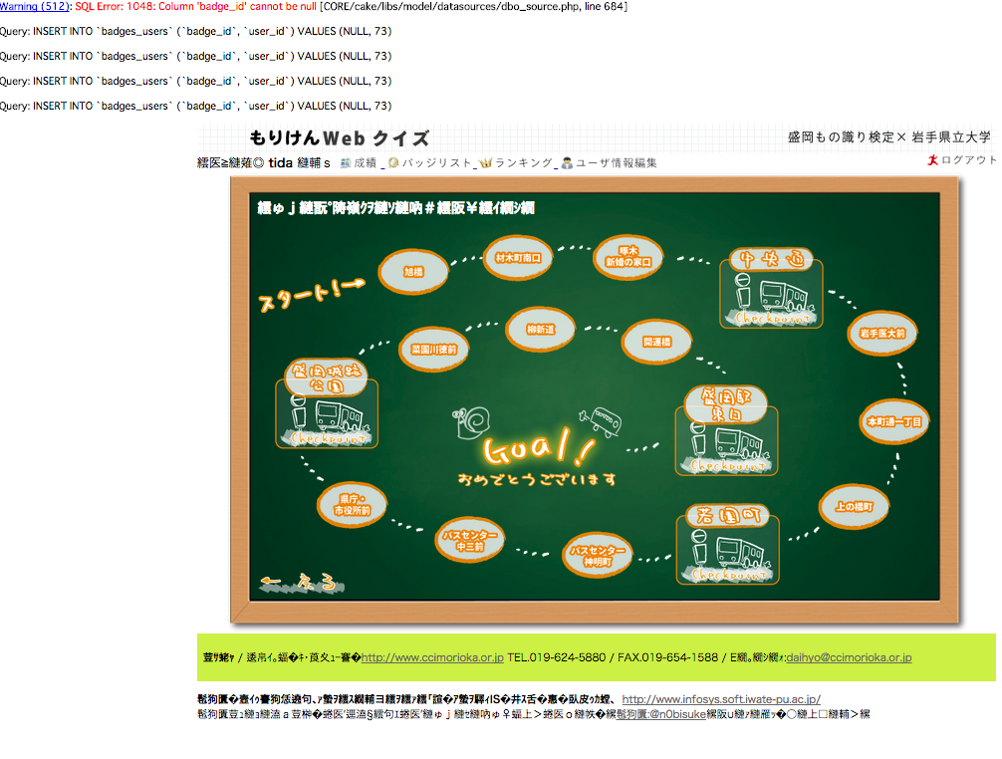
sakumon.jp/kentei/kentei_public_makes/sugoroku
5

Slide 25
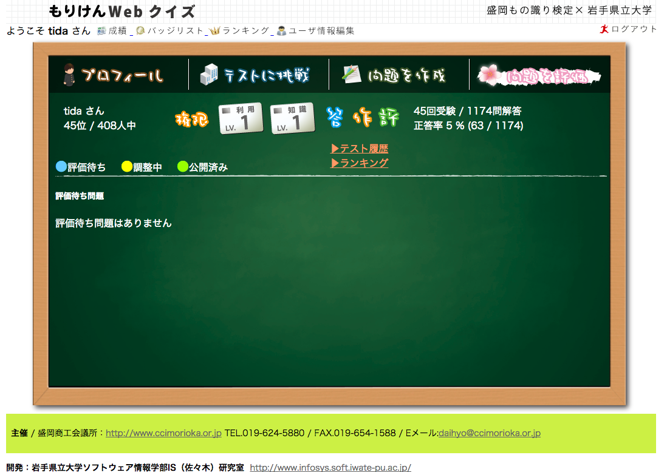
sakumon.jp/kentei/kentei_public_users/top
Notes:
問題情報
・評価待ちの問題（タグ分け？）
・調整中の問題
・公開済みの問題

Slide 26
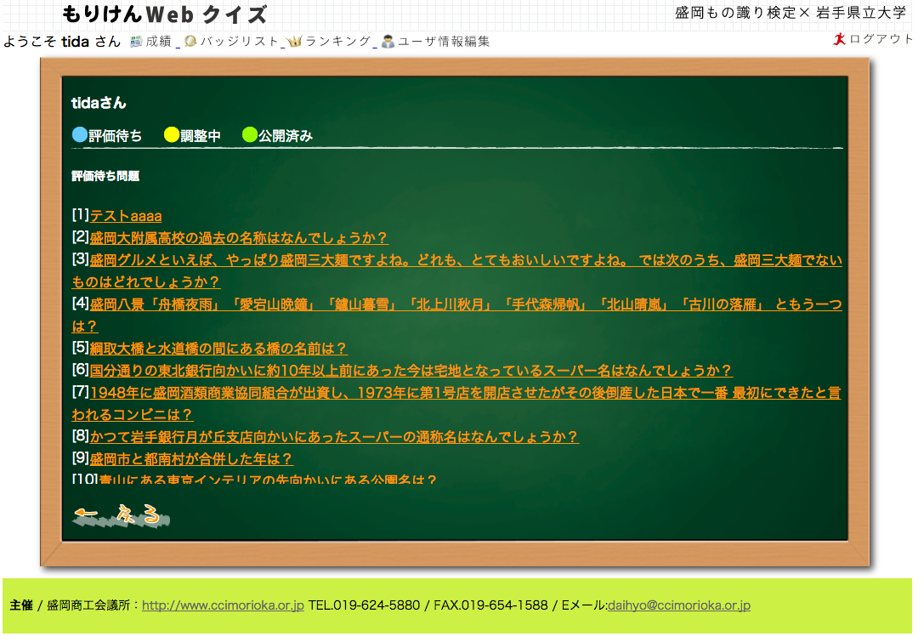
sakumon.jp/kentei/kentei_public_evaluates/show
Notes:
問題情報
・評価待ちの問題（タグ分け？）

Slide 27
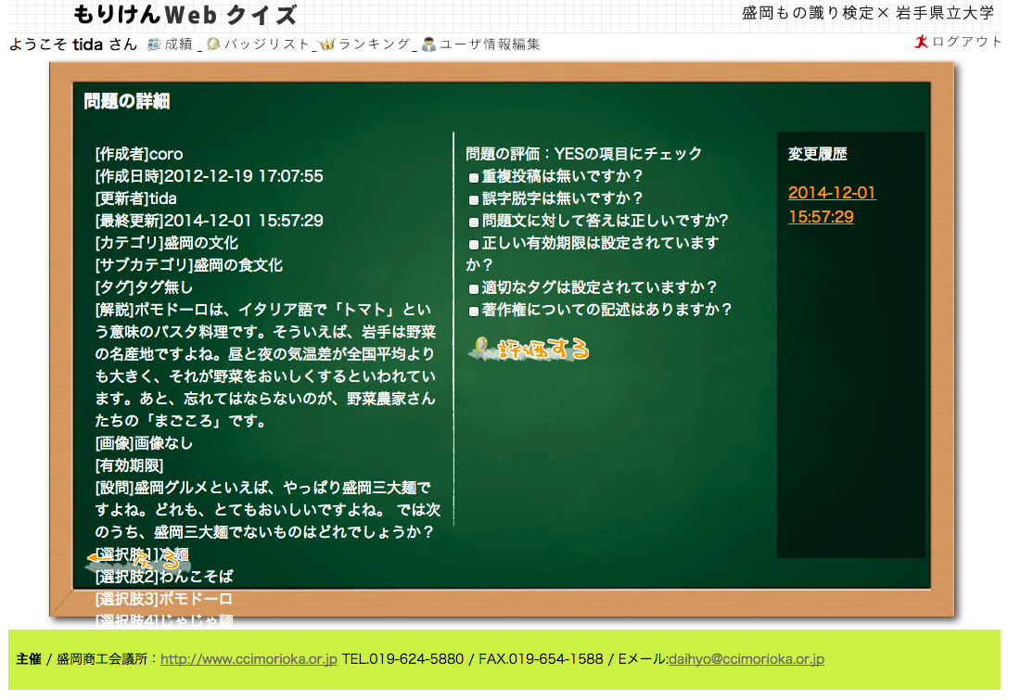
sakumon.jp/kentei/kentei_public_evaluates/problemCheck?id=KenteiQuiz-problem-1355902820
Notes:
選択した問題情報
・作成者
・作成日
・更新者
・最終更新日
・カテゴリ
・サブカテゴリ
・タグ無し
・解説
・画像
・有効期限
・問題文
・選択肢

Slide 28
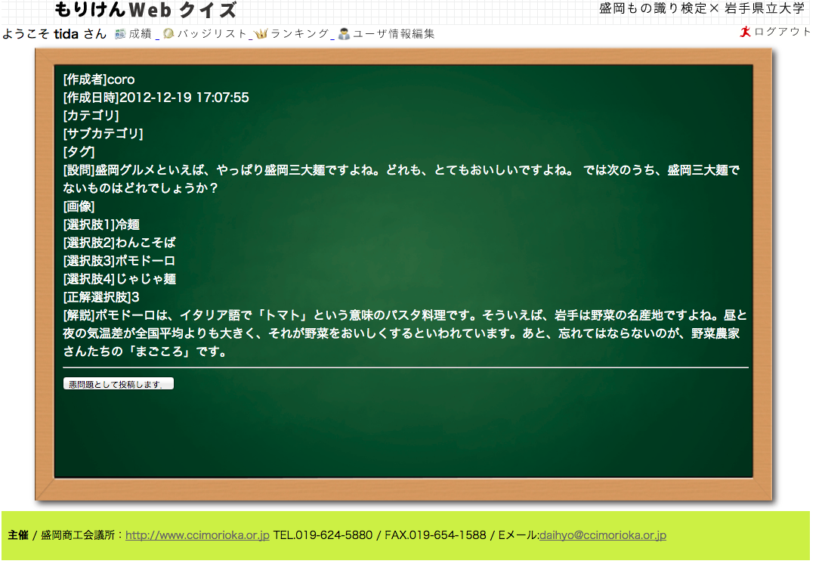
http://sakumon.jp/kentei/kentei_public_evaluates/evaluate
Notes:
選択した問題情報
・作成者
・作成日
・更新者
・最終更新日
・カテゴリ
・サブカテゴリ
・タグ無し
・解説
・画像
・有効期限
・問題文
・選択肢
・正解選択肢

Slide 29
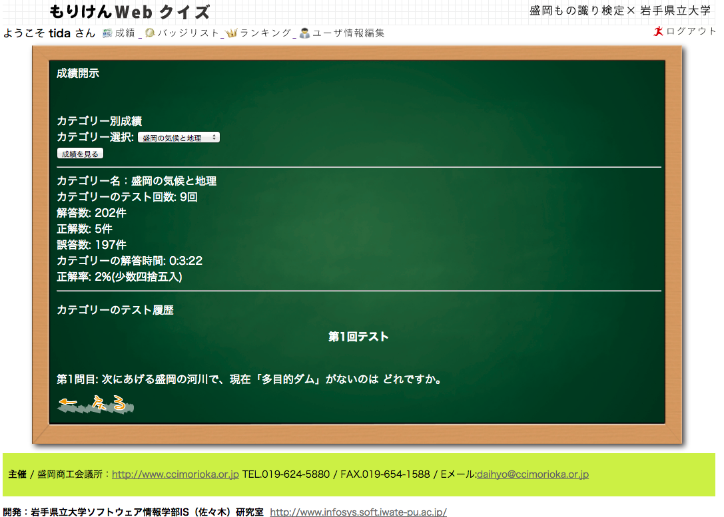
sakumon.jp/kentei/kentei_public_users/mypage
5
Notes:
カテゴリー毎の問題情報
・カテゴリー名
・カテゴリーのテスト回数
・選択されたカテゴリーの問題の解答数
・選択されたカテゴリーの問題の正解数
・選択されたカテゴリーの問題の誤答数
・選択されたカテゴリーの問題の解答時間（平均？合計？）
・選択されたカテゴリーの問題の正解率
カテゴリーのテスト履歴

Slide 30
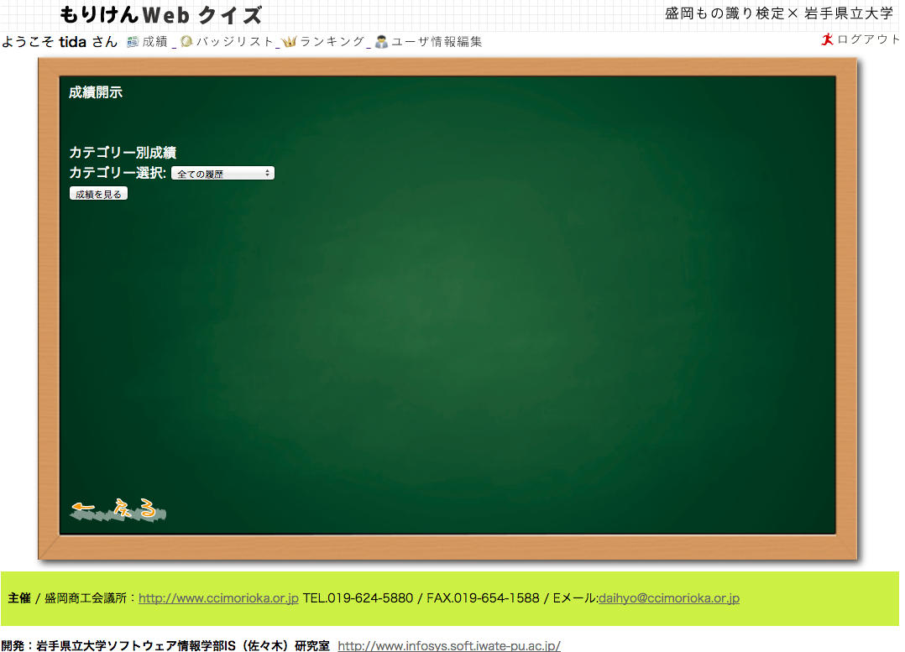
sakumon.jp/kentei/kentei_public_users/mypage
31
5
Notes:
テスト履歴

Slide 31
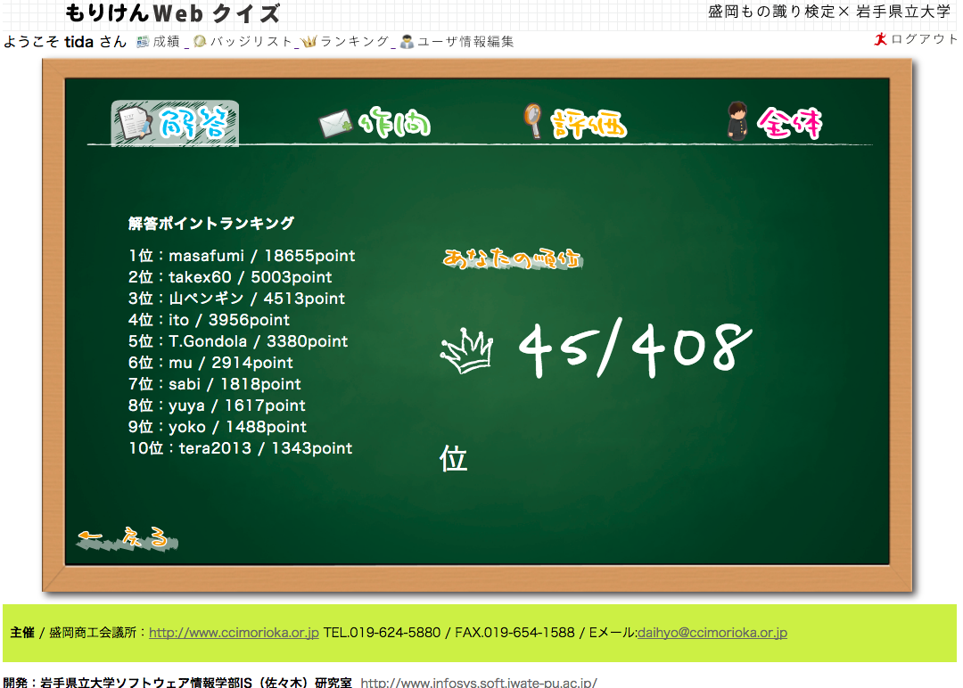
sakumon.jp/kentei/kentei_public_users/rank
32
33
34
5
Notes:
ランキング情報
・解答ポイント

Slide 32
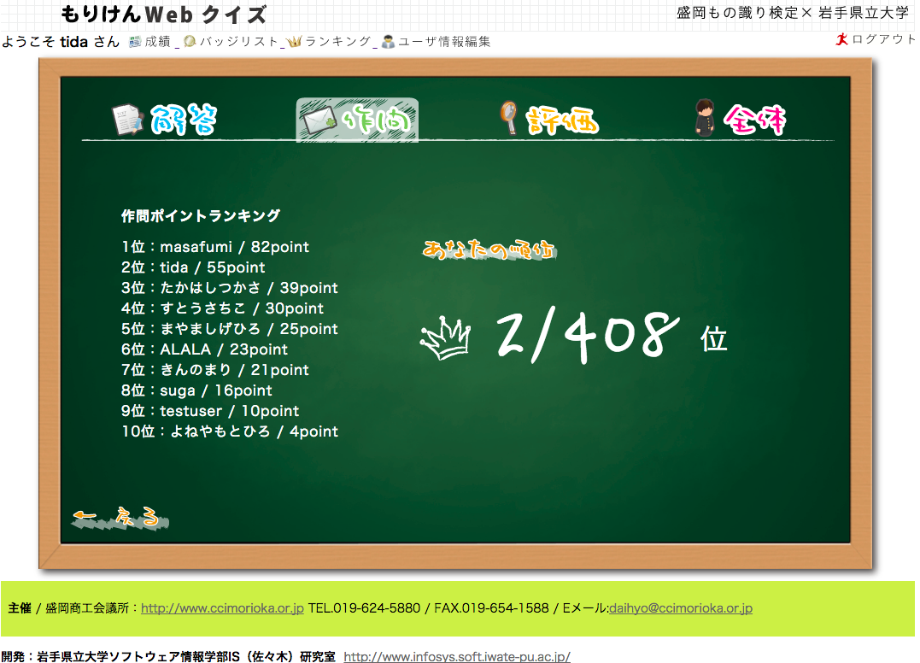
sakumon.jp/kentei/kentei_public_users/rank?flag=1
5
Notes:
ランキング情報
・作問ポイント

Slide 33
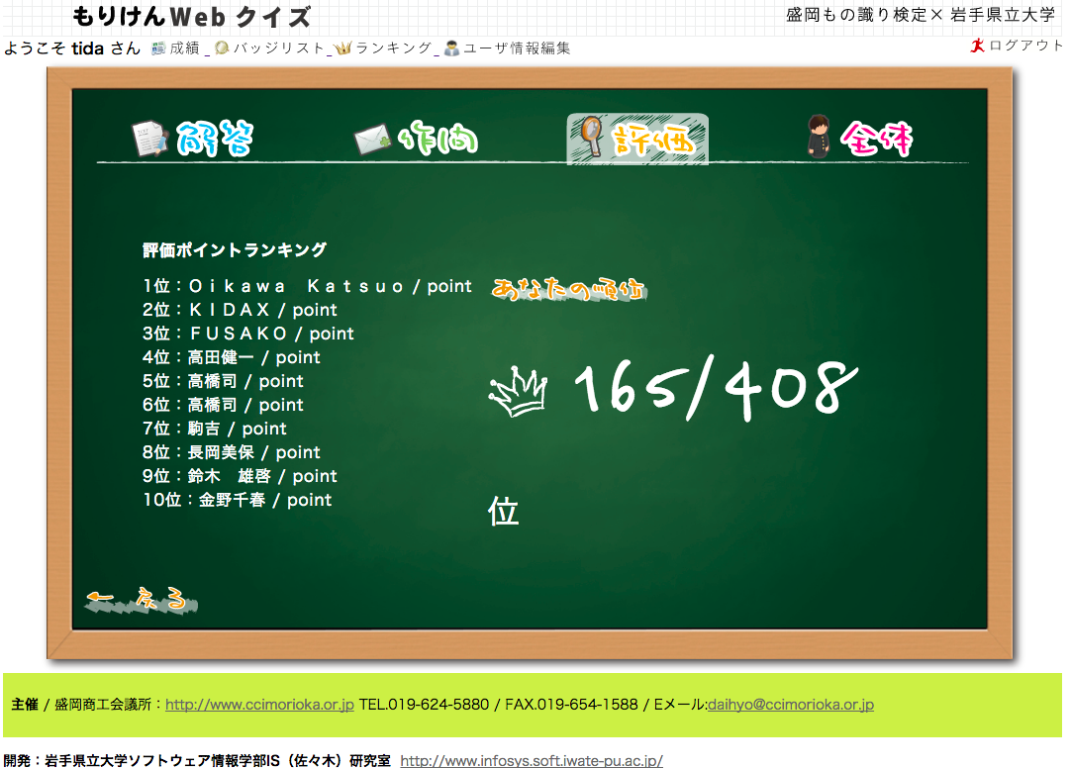
sakumon.jp/kentei/kentei_public_users/rank?flag=2
5
Notes:
ランキング情報
・評価ポイント

Slide 34
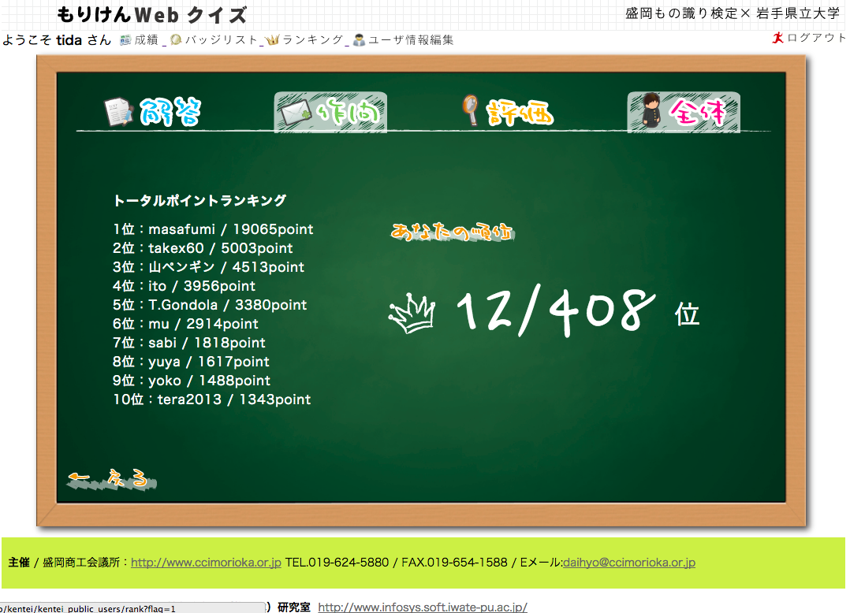
sakumon.jp/kentei/kentei_public_users/rank?flag=3
5
Notes:
ランキング情報
・トータルポイント
全体という言葉よりは合計の方がわかりやすいのでは

Slide 35
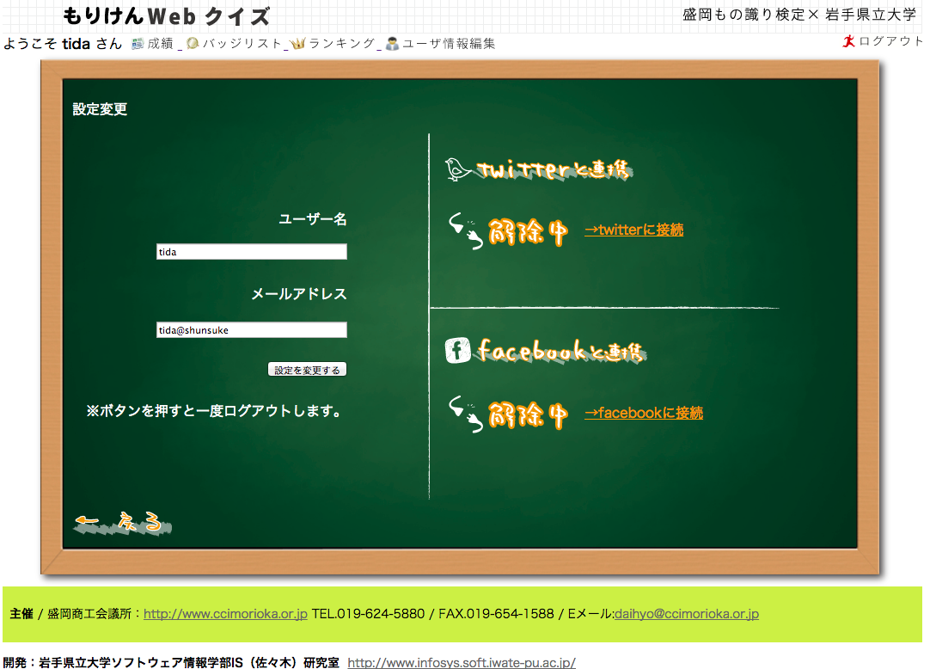
sakumon.jp/kentei/kentei_public_users/setting
5
Notes:
ユーザ情報
・ユーザ名
・メールアドレス

Slide 36
改善点
リンク切れ
テスト履歴・ランキングの表記のズレ
問題解答結果表示の際に何が正解し、何が不正解だったのかを表記すべき

